Slide 1
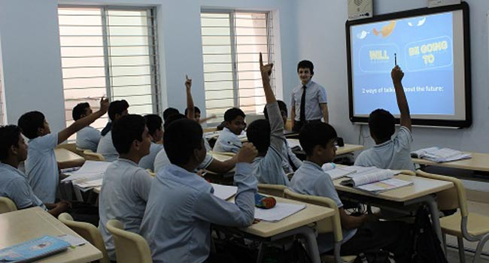
আজকের মাল্টিমিডিয়া শ্রেণিতে সবাইকে স্বাগতম

Slide 2
পরিচিতি
শিক্ষক পরিচিতি
পাঠ পরিচিতি
শ্রেণীঃ নবম/দশম
বিষয়ঃ তথ্য ও যোগাযোগ প্রযুক্তি
৫ম অধ্যায়
“পাওয়ার পয়েন্ট”
(স্লাইডে ভিডিও ফাইল যুক্ত করা)
তারিখঃ০৫/১০/২০২০ খ্রীঃ
‡gvtAvmgvDj nvmvb iæ‡ej
সহকারী শিক্ষক (আই.সি.টি)
gB`vg D”P we`¨vjq
f‚iæ½vgvix,KzwoMÖvg
Email: asmaulhsn07@gmail.com
Mobile: 01737989468

Slide 3
নিচের স্লাইড দু’টিতে কী কোনো পার্থক্য লক্ষ করছো?
বড়হিত উচ্চ বিদ্যালয়,
ঈশ্বরগঞ্জ, ময়মনমসংহ।
বড়হিত উচ্চ বিদ্যালয়,
ঈশ্বরগঞ্জ, ময়মনমসংহ।
একটি স্লাইডে ছবি যুক্ত করা , অন্যটিতে ছবি যুক্ত করা নেই

Slide 4
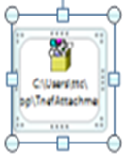
নিচের স্লাইড দু’টি লক্ষ কর।
হাবিবুর রহমান
সহকারী শিক্ষক
বড়হিত উচ্চ বিদ্যালয়,
ঈশ্বরগঞ্জ
মোবাইল নং ০১৭২৪১০২২৭০
habibur.dcd6@gmail.com
হাবিবুর রহমান
সহকারী শিক্ষক
বড়হিত উচ্চ বিদ্যালয়,
ঈশ্বরগঞ্জ
মোবাইল নং ০১৭২৪১০২২৭০
habibur.dcd6@gmail.com
এটিতে ভিডিও ফাইল যুক্ত করা নেই
এটিতে ভিডিও ফাইল যুক্ত করা

Slide 5
আজকের পাঠ
স্লাইডে ছবি ও ভিডিও ফাইল যুক্ত করা

Slide 6
শিখনফল
এই পাঠ শেষে শিক্ষাথীরা.....
স্লাইডে ছবি যুক্ত করতে পারবে;
স্লাইডে ভিডিও ফাইল যুক্ত করতে পারবে।

Slide 7
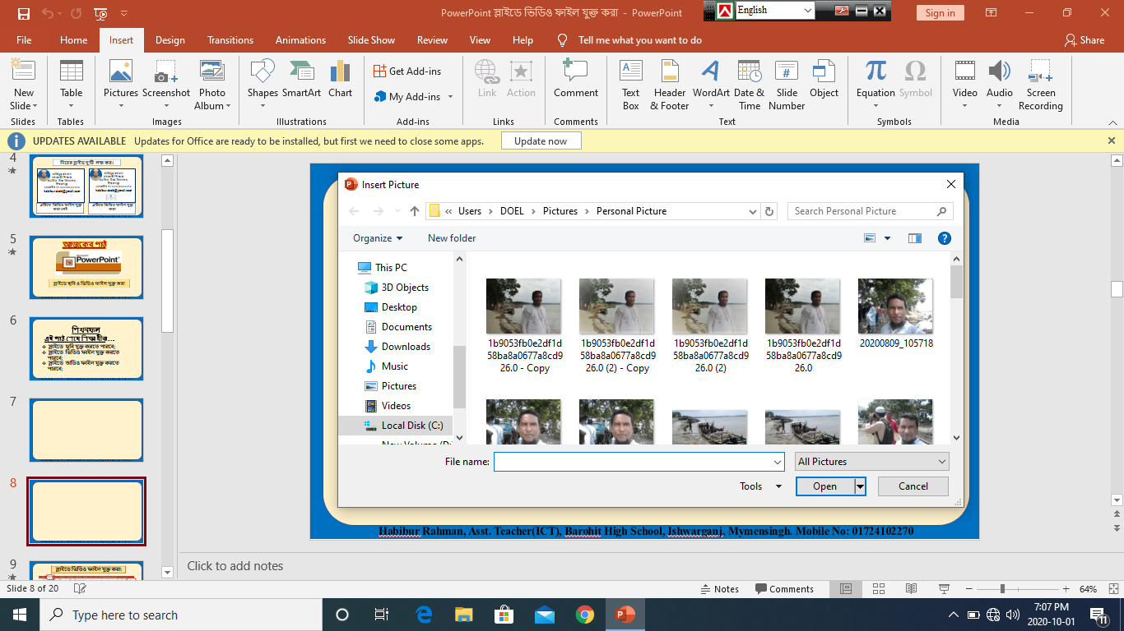
স্লাইডে ছবি যুক্ত করা:
১. যে স্লাইডের ছবি যুক্ত করতে করতে চাই সেটি Open করতে হবে
মেনুবার থেকে Insert মেনুতে ক্লিক করতে হবে
তারপর Picture আইকনে ক্লিক করতে হবে
নিচে Insert Picture বক্স আসবে।

Slide 8
Insert Picture বক্স আসলে-
যে ছবিটি আমি স্লাইডে যুক্ত করতে চাই তা সিলেক্ট করতে হবে
নিচে Open আইকনে ক্লিক করলেই সিলেক্টেড ছবিটি স্লাইডে যুক্ত হয়ে যাবে।

Slide 9
ফ্লো-চার্ট (স্লাইডে ছবি যুক্ত করা)
Insert
Picture
Insert Picture বক্স আসলে-
ছবি নির্বাচন
Open

Slide 10
একক কাজ
কিভাবে স্লাইডে ছবি যুক্ত করা যায়?

Slide 11
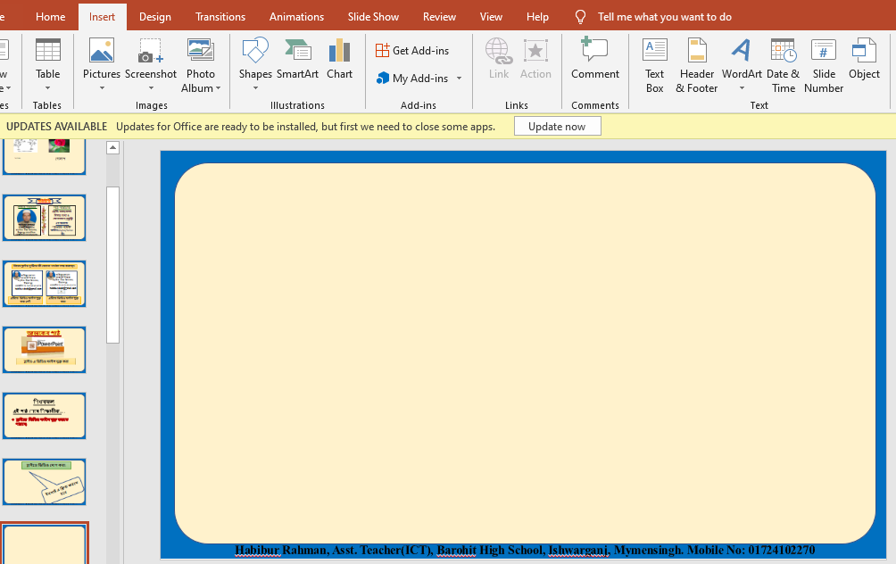
স্লাইডে ভিডিও ফাইল যুক্ত করা:
যে স্লাইডে ভিডিও যুক্ত করতে চাই সেটি Open করতে হবে
মেনুবার থেকে Insert মেনুতে ক্লিক করতে হবে
ডানদিকে Object আইকনে ক্লিক করতে হবে

Slide 12
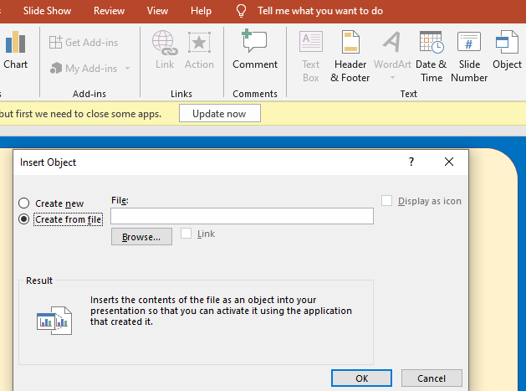
Insert Object বক্স আসলে Creat from file রেডিও বাটনে ক্লিক করতে হবে
এরপর ব্রাউজে ক্লিক করতে হবে
ভিডিও সিলেক্ট করতে হবে
তারপর OK বাটনে ক্লিক করতে হবে

Slide 13
Display as icon সিলেক্ট করতে হবে
তারপর Change আইকনে ক্লিক করে ইচ্ছে করলে আইকন পরিবর্তন করা যাবে
তারপর OK বাটনে ক্লিক করতে হবে

Slide 14
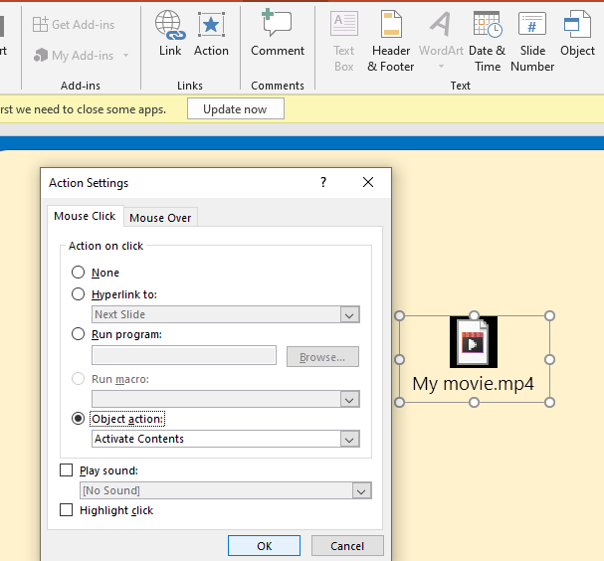
তারপর উপরে Action
রেডিও বাটনে ক্লিক করতে হবে
স্লাইডে ভিডিও আইকনটি আসলে
তা সিলেক্ট করবো
Object Action
রেডিও বাটনে ক্লিক করতে হবে
সর্বশেষে OK বাটনে ক্লিক করলে ভিডিওটি স্লাইডে যুক্ত হয়ে যাবে।

Slide 15
ফ্লো-চার্ট (স্লাইডে ভিডিও যুক্ত করা)
Insert
Object
Creat from file
Browse
Seclect Video
Open/OK
Display as icon
OK
Action
ObjectAtion
OK

Slide 16
দলীয় কাজ
দুইটি স্লাইড নিয়ে ১ম স্লাইডে তোমার বিদ্যালয়ের নাম ও ছবি যুক্ত কর এবং ২য় স্লাইডে একটি ভিডিও যুক্ত কর।
(একটি কম্পিউটারে তিন জন করে বসবে।)

Slide 17
মূল্যায়ণ
কোনো স্লাইডে ছবি যুক্ত করতে চাইলে মেনুবারের কোন মেনুতে ক্লিক করতে হবে?
স্লাইডে ছবি যুক্ত করতে Insert মেনুতে ক্লিক করার পর কোন আইকনে ক্লিক করতে হবে?
কীভাবে ছবির আকার ছোট-বড় করা যায়?
পাওয়ার পয়েন্ট স্লাইডে ভিডিও যুক্ত করার জন্য প্রথমে কোন মেনুতে ক্লিক করতে হবে?
কী-বোর্ডের কোন বোতামে ক্লিক করলে প্রথম স্লাইডটি প্রদর্শিত হবে?
পাওয়ার পয়েন্ট স্লাইডে ভিডিও যুক্ত করার সময় কোনটি সিলেক্ট করা থাকলে স্লাইড প্রদর্শন শুরু করার সংগে সংগে ভিডিওটি চালু হয়ে যাবে?

Slide 18
বাড়ির কাজ
“কীভাবে স্লাইডে ছবি ও ভিডিও যুক্ত করা যায় ?” এ বিষয়ে একটি পোস্টার তৈরি করে নিয়ে আসবে।

Slide 19
আজকের ক্লাস এখানেই শেষ করছি
সকলকে ধন্যবাদ
আল্লাহ্ হাফেজ

